Slide 1


VR Мир без границ

Slide 2
Актуальность проекта
Сфера туризма долгое время оставалась весьма консервативной, но в последнее время ей приходится подстраиваться под новые запросы клиентов. Преимущества виртуальной реальности в том, что она дает определенную свободу и комфорт, ведь о времени и программе не нужно ни с кем договариваться. Виртуальные туры имитируют нахождение человека на объектах, дают возможность просмотра всех экспозиций в любое удобное время. Самое главное, такой тур смогут приобрести абсолютно все, несмотря на какие-либо ограничения(физические, материальные и т.д.). Еще одним из преимуществ является-безопасность(не подвергает опасности жизнь человека). В таких экскурсиях можно участвовать бесконечное количество раз и в любое время.
Использование VR технологий в маркетинге туристических услуг сейчас только развивается и будет только расширяться, поэтому это хорошая возможность сделать бизнес прибыльным и устойчивым.
2

Slide 3
Проблема
VR туры позволят решить проблемы:
Отсутствия возможности посетить страны, музеи, достопримечательности, не имея финансовых, физических, временных и иных возможностей к путешествиям
Ограниченности знаний об истории, культуре других стран, городов, культурном наследии народов мира
Популяризации мест и достопримечательностей: Проект позволит привлечь внимание к местам и достопримечательностям, которые могут быть менее известными, но заслуживающими внимания.
Экологической эффективности: проект сокращает необходимость в физических поездках и туризме, что может снизить негативное воздействие на окружающую среду.
Однако VR туры не могут полностью заменить реальные путешествия и имеют ограниченность физических ощущений и взаимодействия с местным населением и культурой.
3

Slide 4
Решение
Уникальные преимущества и выгоды для клиента:
Персональное путешествие: мы предоставляем индивидуальные виртуальные туры с личными гидами, что позволяет каждому клиенту настроить путешествие под свои интересы и пожелания.
Глубокий культурный опыт: наши гиды делятся знаниями и историей мест, позволяя клиентам узнать о культуре, традициях и искусстве разных стран.
Виртуальная реальность высшего качества: мы используем передовые технологии виртуальной реальности, обеспечивая потрясающую визуальную и звуковую иммерсию.
Глобальное покрытие: наш проект предоставляет доступ к множеству мест по всему миру, от известных достопримечательностей до скрытых жемчужин.
Доступность для разнообразных аудиторий: мы рассчитаны на людей, которые по разным причинам не могут путешествовать, включая медицинские ограничения, финансовые ограничения и другие.
Комфорт и безопасность: наши клиенты могут путешествовать в комфорте своего дома, избегая сложностей и рисков, связанных с физическими поездками.
Интерактивность и свобода выбора: клиенты могут выбирать маршрут, взаимодействовать с окружающей средой и задавать вопросы гидам, делая путешествие более интересным и вовлекающим.
4

Slide 5
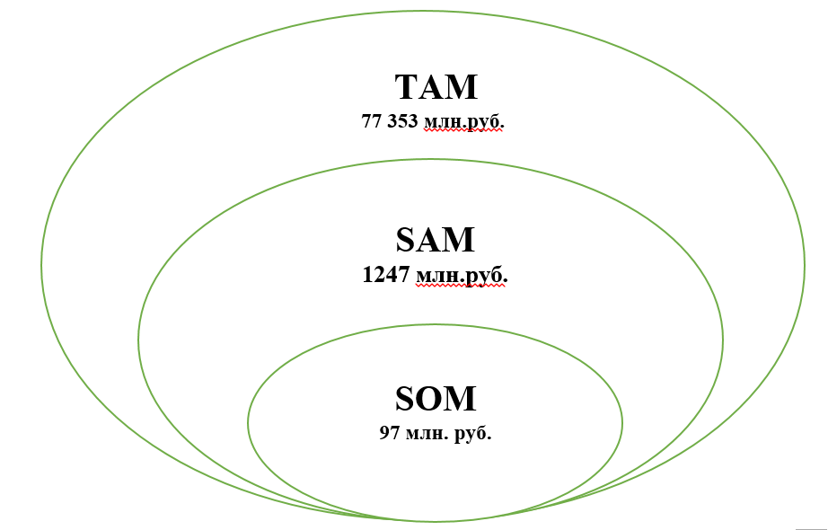

Рынок
Рынок очень большой и развивающийся, это можно увидеть по данным диаграммы.
Наше предложение является уникальным на рынке
5

Slide 6
Бизнес-модель
1
Проект предусматривает несколько направлений монетизации проекта
Основная модель: B2С, т.е. продажа виртуальных туров потребителям.
B2В: Партнерство с туристическими компаниями: Сотрудничество с туроператорами и туристическими агентствами, которые могут организовать тур для туриста, рассматривающего возможность посещения какой-либо страны и желающего получить первое представление о колорите выбранного направления.
B2В: Предложение VR туров в учебных заведениях или в качестве дополнительных образовательных ресурсов с оплатой за лицензии для учреждений.
Модель продажи оборудования: Продажа VR-шлемов и оборудования для организации виртуальных туров вместе с контентом.
6

Slide 7
Текущие результаты
В настоящее время предложена идея проекта и концепция ее реализации, сформулирована и проверена гипотеза о востребованности услуги VR туризма, проведено проблемное интервью, на основе которого определена целевая аудитория, определен потенциал рынка и основные конкуренты, построена и уточнена бизнес модель, сформулировано ценностное предложение, построена карта пути клиента, оценены ключевые экономические показатели проекта, подготовлена презентация для представления проекта потенциальным партнерам и инвесторам. Создана команда стартап-проекта.
7

Slide 8
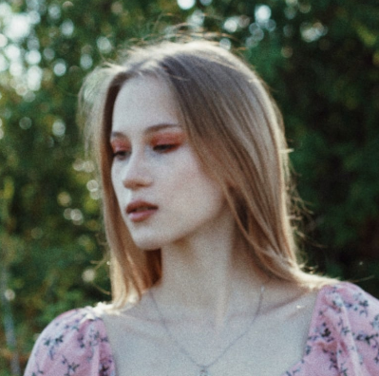
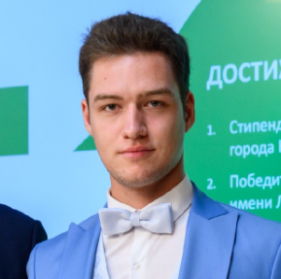
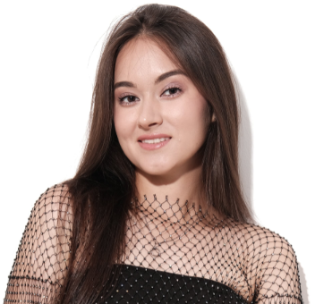
Команда
Аноховская Кристина
генеральный директор
Бондаренко Иван
продакт-менеджер
Марварова Альфия
менеджер по продажам
управление проектом;
контроль выполнения работ;
проведение аналитики качества;
разрешение проблем;
готовность взять на себя ответственность за коллектив
реклама, пиар, продажи, закупки, логистика, ценообразование
определять рынок и клиента;
определять проблему и ценность, которую предлагает продукт;
исследование конкурентов, их продукты и возможности;
определять требования к продукту;
работа с разными маркетинговыми бюджетами
анализ потребности клиента;
определение и удовлетворение скрытых потребностей клиента
работа с претензиями и жалобами клиента;
развитие и поддержка партнёрских отношений;
владение офлайн и онлайн инструментами маркетинга
8

Slide 9
Планы развития
Определение целей: определить основные цели и задачи для развития стартап-проекта VR туризма, такие как увеличение числа пользователей, увеличение выручки, расширение географического охвата и т.д.
Создание уникальной концепции: разработать уникальную концепцию VR туризма, которая будет привлекательна для целевой аудитории, исследовать разные форматы и направления VR туризма.
Разработка платформы: создать платформу для VR туризма.
Рыночная стратегия: разработать стратегию привлечения и удержания пользователей, определить маркетинговые каналы и средства продвижения.
Построение контента: создать уникальный и качественный контент для VR туризма, включая виртуальные экскурсии, игры и другие интерактивные форматы.
Работа с командой: привлечь квалифицированных специалистов в команду.
Монетизация: разработать модель монетизации проекта, выявить источники дополнительных доходов.
Развитие партнерств: искать партнеров и сотрудничать с туристическими агентствами, музеями, национальными парками и другими организациями.
Мониторинг и анализ результатов: регулярно отслеживать и анализировать результаты проекта, проводить исследования и обратную связь с пользователем, оптимизировать стратегии и тактики развития на основе полученных данных.
9

Slide 10



Контакты
Аноховская Кристина
anohovskaya.kristina@gmail.cоm
+7(921)496-95-49
Бондаренко Иван
ivanko23ert@gmail.cоm
+7(917)931-24-88
Марварова Альфия
marvarova29@mail.ru
+7(919)697-62-20
10

Slide 11
СПАСИБО!

